Slide 1
Архитектура сетевых взаимодействий

Slide 2
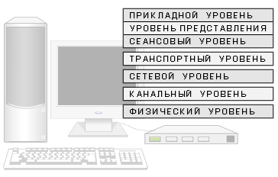

Slide 3
МОДЕЛЬ OSI
В начале 80-х годов ряд международных организаций по стандартизации, (ISO), International Standards Organization, а также International Telecommunications Union (ITU) и некоторые другие, разработали стандартную модель взаимодействия открытых систем (Open System Interconnection, OSI) (1977 -1984).
Существовавшие стеки: Decnet, TCP/IP, IBM SNA . Необходимость разработки сетевых стандартов для совместимости устройств.
Модель OSI описывает только системные средства взаимодействия, реализуемые операционной системой, системными утилитами, системными аппаратными средствами. Модель не включает средства взаимодействия приложений конечных пользователей.
Важно различать уровень взаимодействия приложений и прикладной уровень семиуровневой модели.

Slide 4
В модели OSI средства взаимодействия делятся на семь уровней: прикладной, представления, сеансовый, транспортный, сетевой, канальный и физический. Каждый уровень связан с совершенно определенным аспектом взаимодействия сетевых устройств. В соответствии с идеальной схемой модели OSI приложение может обращаться с запросами только к самому верхнему уровню — прикладному, однако на практике многие стеки коммуникационных протоколов предоставляют возможность программистам напрямую обращаться к сервисам, или службам, нижележащих уровней. Модель OSI не содержит описаний реализаций конкретного набора протоколов.

Slide 5
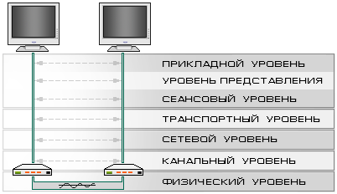

Slide 6
Протоколы нижних уровней часто реализуются комбинацией программных и аппаратных средств, а протоколы верхних уровней, как правило, программными средствами.
Один и тот же протокол может быть реализован с разной степенью эффективности.
На эффективность взаимодействия устройств в сети влияет качество всей совокупности протоколов, составляющих стек, в частности то, насколько рационально распределены функции между протоколами разных уровней и насколько хорошо определены интерфейсы между ними.

Slide 7
Инкапсуляция сообщений
Сообщение 3 уровня
Заголовок3
Поле данных 3
Концевик3
Сообщение 2 уровня
Поле данных 2
Загол2
Заголовок3
Поле данных 3
Концевик3
Кон2
Сообщение 1 уровня
Поле данных 1
Заг1
Заг2
Заголовок3
Поле данных 3
Концевик3
Кон2
Кон1

Slide 8
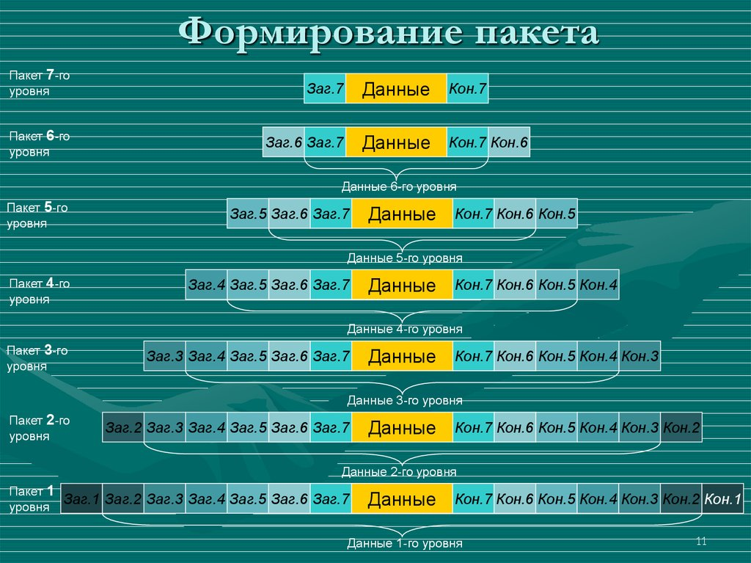

Slide 9
Иерархически организованный набор протоколов, достаточный для организации взаимодействия узлов в сети, называется стеком протоколов.
УРОВНИ МОДЕЛИ OSI | УРОВНИ СТЕКА TCP/IP
Прикладной Представления Сессионный | Уровень приложения
Транспортный | Транспортный уровень
Сетевой | Межсетевой уровень
Канальный физический | Уровень сетевого интерфейса

Slide 10
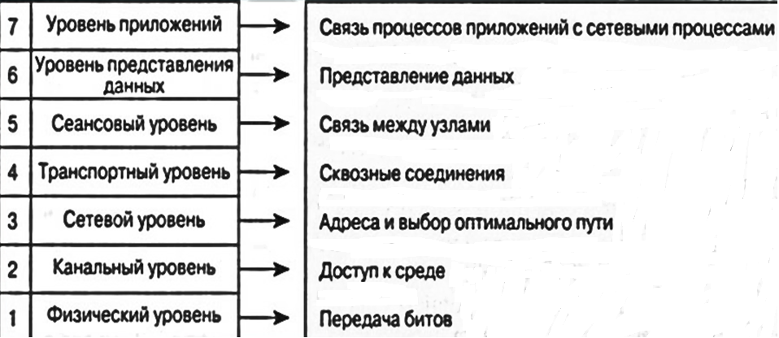

Slide 12
Физический уровень
Физический уровень определяет способ физического соединения компьютеров в сети. Основными функциями средств, относящихся к данному уровню, является побитовое преобразование цифровых данных в сигналы среды передачи, а также собственно передача сигналов по физической среде.
Центральным понятием данного уровня является понятие среды передачи. Среда передачи – это физическая среда, по которой возможно распространение информационных сигналов в виде электрических, световых и т.п. импульсов. Выделяют два основных типа физических соединений:
соединения с помощью кабеля
беспроводные соединения.
Технические характеристики среды передачи влияют на такие потребительские параметры сетей как максимальное расстояние передачи данных и максимальная скорость передачи данных.

Slide 13
Кодирование
─ представление данных в виде электрических или оптических сигналов
Потенциальное
кодирование
Импульсное
кодирование
1 0 1 1
F(t)=A cos(ωt +ψ)

Slide 14
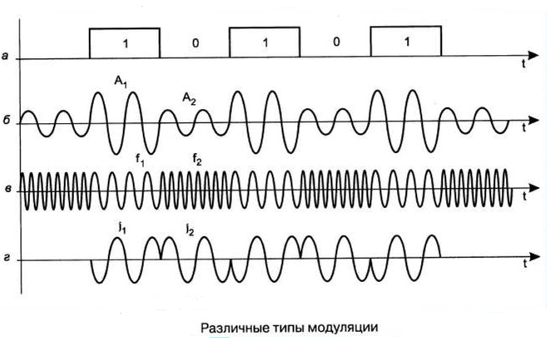
Модуляция сигналов

Slide 15
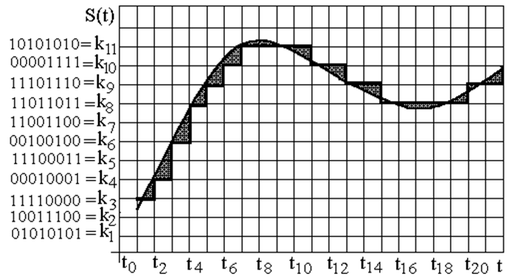
Аналоговая модуляция
1. Дискретизация (Теорема Котельникова)
2. Квантование

Slide 16
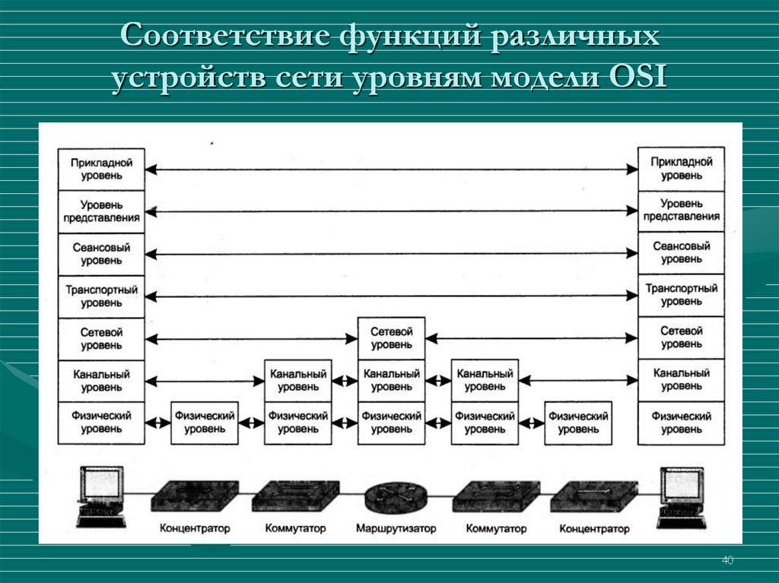

Slide 17
Канальный уровень
Отвечает за организацию передачи данных между абонентами через физический уровень.
Используются средства адресации для однозначного идентифицирования абонентов, подключенных к общему физическому каналу(МАС -адрес)
Упорядочивание передачи с целью обеспечения возможности параллельного использования одного физического канала несколькими парами абонентов.
Проверка ошибок, возникающих при передаче данных физическим уровнем.
Большинство функций канального уровня выполняются устройствами передачи данных (например, сетевым адаптером)

Slide 18
СЕТЕВОЙ УРОВЕНЬ служит для образования единой транспортной системы, объединяющей несколько сетей.
Функции сетевого уровня реализуются:
□ группой протоколов;
□ специальными устройствами — маршрутизаторами
Одной из функций маршрутизатора является физическое соединение сетей. Маршрутизатор имеет несколько сетевых интерфейсов, подобных интерфейсам компьютера, к каждому из которых может быть подключена одна сеть. Таким образом, все интерфейсы маршрутизатора можно считать узлами разных сетей
Каждый узел составной сети, который намерен обмениваться данными с другими узлами составной сети, наряду с адресом, назначенным ему на канальном уровне, должен иметь сетевой адрес.

Slide 19
Транспортный уровень обеспечивает приложениям и верхним уровням стека — прикладному, представления и сеансовому — передачу данных с той степенью надежности, которая им требуется. Модель OSI определяет пять классов транспортного сервиса: от низшего класса 0 до высшего класса 4. Эти виды сервиса отличаются качеством предоставляемых услуг: срочностью, возможностью восстановления прерванной связи, наличием средств мультиплексирования нескольких соединений между различными прикладными протоколами через общий транспортный протокол, а главное — способностью к обнаружению и исправлению ошибок передачи, таких как искажение, потеря и дублирование пакетов.
Все протоколы, начиная с транспортного уровня и выше, реализуются программными средствами конечных узлов сети — компонентами их сетевых операционных систем. В качестве примера транспортных протоколов можно привести протоколы TCP и UDP стека ТСР/ IP и протокол SPX стека Novell.

Slide 20
Компоненты четырех нижних уровней модели OSI (физического, канального, сетевого и транспортного) представляют собой механизм, обеспечивающий доставку данных любого типа и произвольного объема между программами, работающими на разных узлах составной сети. Протоколы нижних четырех уровней полностью решают задачу транспортировки сообщений с заданным уровнем качества в составных сетях с произвольной топологией и различными технологиями, поэтому их обобщенно называют сетевым транспортом, или транспортной подсистемой.

Slide 21
Однако, при работе в сети пользователям требуется не просто пересылка данных, а выполнение каких-либо операций с различными информационными объектами, например, файлами, папками, почтовыми сообщениями и т.п. Естественно, что тех возможностей, которые предоставляют средства нижних уровней, недостаточно.
Оставшиеся три верхних уровня решают задачи предоставления прикладных сервисов, используя нижележащую транспортную подсистему

Slide 22
Сеансовый уровень обеспечивает установление и поддержку сеанса (или сессии) при длительном взаимодействии. Сеанс – это логическое (виртуальное) соединение между двумя программами, в общем случае функционирующими на разных компьютерах. Установление виртуального соединения подразумевает согласование параметров обмена, проверка прав доступа пользователя, выделение ресурсов, например, блоков памяти, необходимых для приема и передачи данных, фиксируется, какая из сторон является активной в настоящий момент, предоставляются средства синхронизации сеанса. Эти средства позволяют в ходе длинных передач сохранять информацию о состоянии этих передач в виде контрольных точек, чтобы в случае отказа можно было вернуться назад к последней контрольной точке, а не начинать все сначала.
После окончания передачи данных происходит закрытие соединения, предполагающее освобождение выделенных ресурсов.

Slide 23
Уровень представления
обеспечивает представление передаваемой по сети информации, не меняя при этом ее содержания. За счет уровня представления информация, передаваемая прикладным уровнем одной системы, всегда понятна прикладному уровню другой системы.
С помощью средств данного уровня протоколы прикладных уровней могут преодолеть синтаксические различия в представлении данных или же различия в кодах символов, например кодов ASCII и EBCDIC.
На этом уровне могут выполняться шифрование и дешифрирование данных, благодаря которым секретность обмена данными обеспечивается сразу для всех прикладных служб. Например, протокол SSL (Secure Socket Layer — слой защищенных сокетов), который обеспечивает секретный обмен сообщениями для протоколов прикладного уровня стека TCP/IP.

Slide 24
- Различные типы ресурсов в общем случае требуют различных методов обработки , следовательно, различных методов сетевых взаимодействий. Поэтому самым верхним уровнем модели OSI является прикладной уровень, который обеспечивает сетевые функции работы с конкретными информационными объектами.
набор разнообразных протоколов, с помощью которых пользователи сети получают доступ к общим ресурсам, таким как файлы, принтеры или гипертекстовые веб-страницы, организуют совместную работу (например, электронная почта). Единица данных – сообщение.
Протоколы этого уровня:
FTP-передача файлов
SMNP, IMAP, POP3 –почтовые протоколы
HTTP передача гипертекстовых сообщений

Slide 26
Понятие открытой системы
Открытой является система (компьютер, вычислительная сеть, ОС, программный пакет, другие аппаратные и программные продукты), которая построена в соответствии с открытыми спецификациями.
Под термином ≪спецификация≫ понимают формализованное описание аппаратных или программных компонентов, способов их функционирования, взаимодействия с другими компонентами, условий эксплуатации, особых характеристик.
Под открытыми спецификациями понимаются опубликованные, общедоступные спецификации, соответствующие стандартам.
Модель OSI касается только одного аспекта открытости, а именно открытости средств взаимодействия устройств, связанных в компьютерную сеть. Здесь под открытой системой понимается сетевое устройство, готовое взаимодействовать с другими сетевыми
устройствами по стандартным правилам, определяющим формат, содержание и значение передаваемых сообщений.

Slide 27
Примеры открытых систем: UNIX - стандартизованный программный интерфейс между ядром и приложениями; Novell NetWare связь сетевой операционной системы с транспортными протоколами.
Преимущества открытости систем:
□ возможность построения сети из аппаратных и программных средств различных производителей, придерживающихся одного и того же стандарта;
□ безболезненная замена отдельных компонентов сети другими, более совершенными, что позволяет сети развиваться с минимальными затратами;
□ легкость сопряжения одной сети с другой

Slide 28
СТЕКИ КОММУНИКАЦИОННЫХ ПРОТОКОЛОВ
OSI | IBM/MicroSoft | TCP/IP | Novell | OSI
Прикладной | SMB | Telnet, FTP, SNMP, WWW | NCP, SAP | X400, X500, FTAM
Представительный
Сеансовый | NetBIOS | TCP
Транспортный |  |  | SPX
Сетевой |  | IP, RIP, OSPF | IPX, NLSP | ES-ES, IS-IS
Канальный | Ethernet, Token Ring, FDDI, PPP, ATM
Физический | Коаксиальный кабель, витая пара, оптоволокно, радиоволны
Иерархическая последовательность сетевых протоколов, достаточная для выполнения сетевых взаимодействий, называется сетевым стеком

Slide 29
Принципы передачи данных
Различают два основных способа организации передачи данных в сетях: с установлением соединения и без установления соединения.
При передаче без установления соединения данные передаются в виде законченных самостоятельных блоков – дейтаграмм (datagram). Каждая дейтаграмма доставляется к пользователю по произвольному маршруту и независимо от других дейтаграмм. Подтверждение о получении (квитирование) не предусматривается, в силу чего не гарантируется ни порядок следования дейтаграмм, ни единственность доставленного экземпляра, ни сам факт доставки. Контролируются обычно только искажения каждой отдельной дейтаграммы. Такой способ передачи прост, экономичен, но для многих применений недостаточно надежен. Основное применение дейтаграммной передачи – однократные сообщения ограниченной длины при условии, что надежность доставки не слишком критична.

Slide 30
Передача с установлением соединения (потоковое соединение) обладает большими возможностями. Главное отличие от дейтаграммной передачи – обеспечение целостности и упорядоченности потока передаваемых данных.
Независимо от способа организации потока порции данных доставляются получателю строго в том порядке, в котором они были отправлены, а прерывание потока своевременно распознается. Это достигается за счет нумерации порций данных и организации встречного потока подтверждений о получении (квитанций). Таким образом образуется виртуальный канал передачи данных, для прикладных программ близкий по своим свойствам файлу или потоку ввода–вывода.
Однако, потоковая передача сложнее, требует специальных процедур установления соединения и дополнительных затрат на контроль его состояния, создает дополнительную нагрузку на линии связи в виде встречного потока квитанций. Для большинства задач, связанных с обменом значительными объемами данных, предпочтительным является взаимодействие с установлением соединения.

Slide 31
Методы коммутации
Если контакт между двумя узлами необходимо поддерживать в течение длительного времени, как в случае передачи с установлением соединения, возникает задача коммутации – распределения имеющихся физических каналов передачи данных для создания каналов виртуальных. Различают три основных метода коммутации: коммутация каналов, сообщений и пакетов.

Slide 32
Коммутация каналов (circuit switching) – предоставление виртуальному каналу цепочки физических каналов, сохраняющейся на все время жизни соединения и находящейся в монопольном владении этой парой абонентов.
Такой канал в простейшем случае представляет собой отдельную линию связи (обычная коммутируемая телефонная сеть), также может быть организован и с помощью временного или частотного разделения сигнала в общей для множества каналов среде передачи (разделение «общего» эфира между радиопередатчиками).
Коммутация каналов позволяет достичь максимальной производительности для отдельно взятой пары абонентов. Недостатки: непроизводительный простой канала, если обмен не является непрерывным, и длительная процедура установления соединения или его восстановления после сбоя.

Slide 33
Коммутация сообщений (message switching) отличается тем, что поток данных разбивается на отдельные завершенные сообщения и реальное (физическое) соединение создается только на ограниченное время (для передачи одного сообщения), в остальное время те же ресурсы могут быть использованы для передачи сообщений других потоков. Неудобством такого подхода оказалась переменная и часто слишком большая длина сообщений, затрудняющая создание коммуникационного оборудования, и в настоящее время этот вид коммутации практически не используется, однако он послужил прототипом современной коммутации пакетов

Slide 34
Коммутация пакетов (packet switching) – наиболее часто используемый метод. Основная идея состоит в разбиении всех передаваемых данных на порции одинакового или хотя бы ограниченного небольшого размера – пакеты. Каждый пакет доставляется как дейтаграмма, т. е. независимо от остальных пакетов и, возможно, по собственному маршруту, благодаря чему достигается более равномерная загрузка сети и большая устойчивость против сбоев – доставка может быть выполнена другим маршрутом, и повторить при этом придется лишь отдельный пакет. Размер пакета выбирается удобным для коммутаторов, что упрощает и удешевляет аппаратуру. К проблемам пакетной коммутации могут быть отнесены большая доля служебной информации в трафике, большая нагрузка на маршрутизаторы и необходимость сложных процедур сборки пакетов. Однако преимущества метода оказываются в большинстве случаев более существенными.

